Slide 1
Økologisk arealtilskud og pleje af græs
Hurtigere udbetalinger og
præcise indtegninger
fra 2019
Per Faurholt Ahle

Slide 2
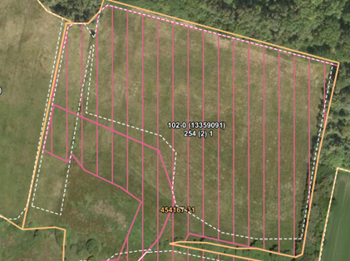

Slide 3
Løsningen 2019
Indtegningerne er styrende. Der udbetales til fællesmængden
Det er ligegyldigt om marker splittes op eller lægges sammen i forskellige marknumre
Automatisk tilbagebetalingskrav for tilsagnsareal, som der ikke er søgt om udbetaling på

Slide 4
Ansøgning om tilsagn 2019
Ansøgninger om nyt tilsagn i separat skema med senere frist
Markbloklaget opdateres i forbindelse med tilsagnsgivningen, så LBST ikke ændre markblokkene de første 3 år

Slide 5
Ansøgning om udbetaling i Fællesskemaet 2019
Tilsagnskortene skal være opdaterede, inden der søges om udbetaling.
Sagsbehandlingen af langt de fleste sager fra året før, skal være afsluttet
Opdatering af tilsagnslag pga. evt. markblokændringer
Elektronisk producentskifte indsendes/behandles før der søges udbetaling i FS

Slide 6
Særlige udfordringer for Pleje af Græs- og Naturarealer (PLG)

Slide 7
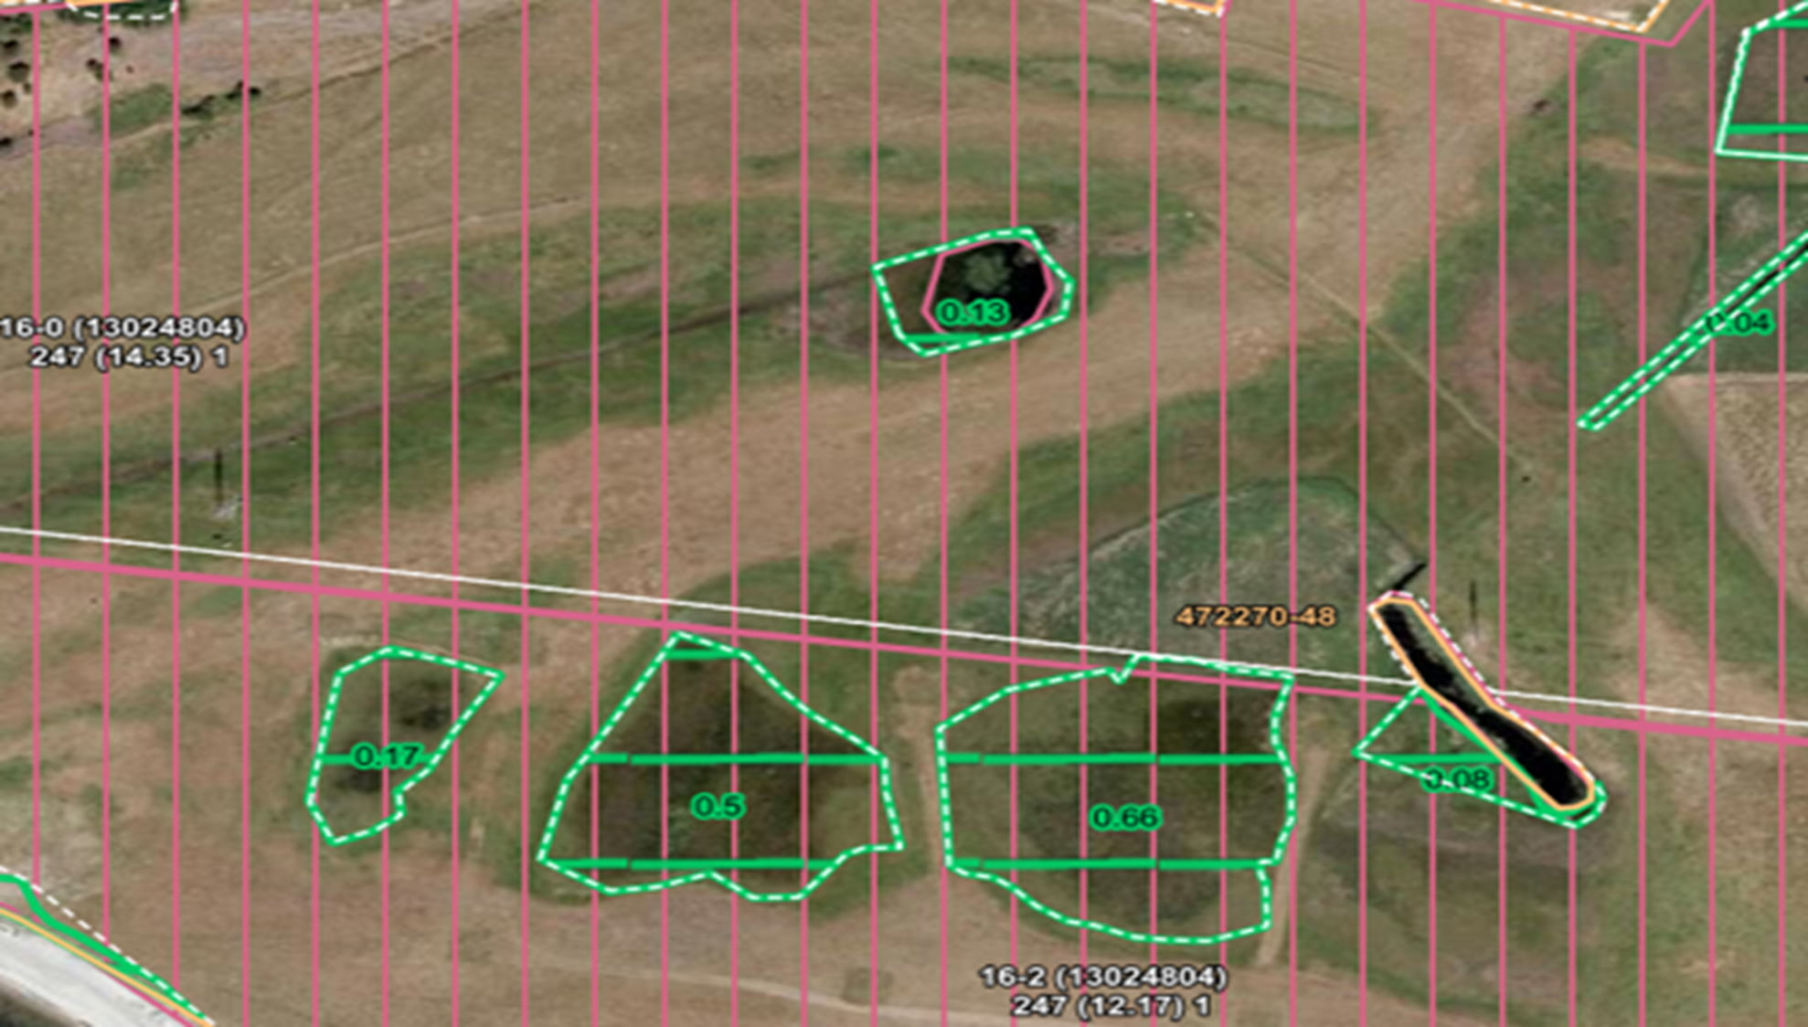

Slide 8
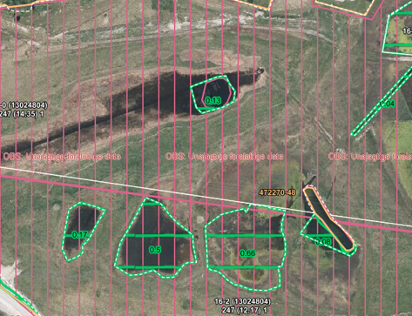

Slide 9
I 2018 må du indtegne f.eks. 10 ha og samtidigt skrive, at du kun søger om udbetaling til f.eks. 9 ha
Dette anvendes af ca. 10 pct.
Fra 2019 skal ikke-støtteberettigede arealer tegnes fra

Slide 10
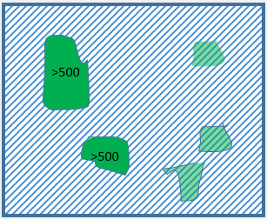
Løsning 2019
Bagatelgrænse på 500 kvm.
Små ikke-støtteberettigede arealer mellem 100 og 500 kvm må kun udgøre en mindre del af arealet
Vi overvejer 2 alternativer:
Maks. 10 pct. arealer på 100 til 500 kvm
Hvis der er mindre end 20 meter mellem 2 områder på 100-500 kvm tegnes de ud

Slide 11
Konvertering af gældende tilsagn
De nye regler gælder også for gældende tilsagn – i første omgang dog kun tilsagn fra 2015 og frem
Gældende pleje af græs tilsagn givet fra 2015 og frem skal derfor tilpasses de nye indtegningsregler

Slide 12
Hvad gør vi nu
Drøfter det med ekspertgruppe af konsulenter samt SEGES, L&F og ØA
Opsætter IT
Ny bekendtgørelse og vejledning i høring i efteråret 2018
Fortæller om detaljerne på landbrugsseminarerne i januar 2019
Åbner den 1. februar 2019

Slide 13
Spørgsmål og kommentarer
/ Landbrugsstyrelsen / Økologisk arealtilskud og pleje af græs. Hurtigere udbetalinger og præcise indtegninger

